Slide 1
#сидимдома
Учимся рисовать
Нетрадиционные техники рисования
Цель:
Развитии творческих способностей детей дошкольного возраста посредством использования нетрадиционных техник рисования.
Задачи:
Развивать детское творчество и творческое воображение путём создания творческих ситуаций в художественно-изобразительной деятельности.
Обучать приемам нетрадиционных техник изобразительной деятельности и способам изображения с использованием различных материалов.
Сформировать у детей зрительно-двигательную координацию и ловкость пальцев.
Воспитывать у детей интерес к изобразительной деятельности.
Обучать ловкости в обращении с различным материалами, тренировать мышцы рук детей.
Воспитывать усидчивость, аккуратность, доброжелательность, умение работать в коллективе и индивидуально.
Презентацию приготовила:
Воспитатель группы №11
«Колокольчик»
МБДОУ №44 «Соловушка»
Шевцова Инна Николаевна

Slide 2
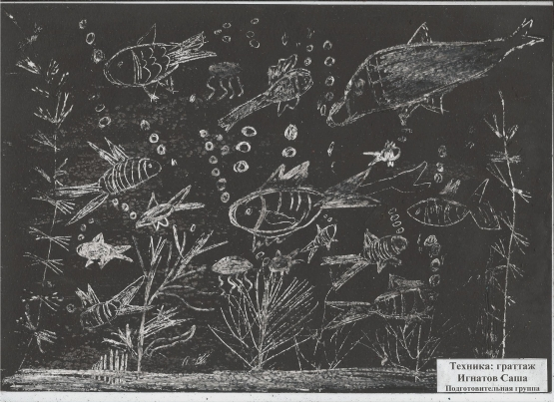
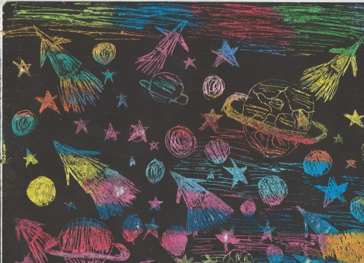
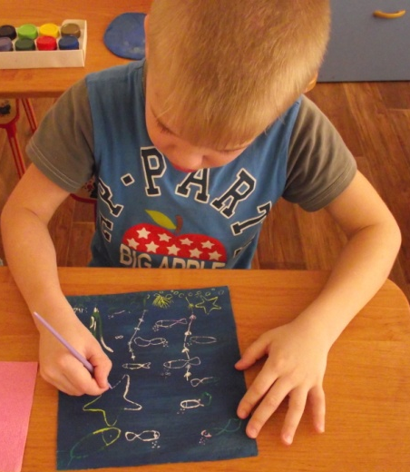
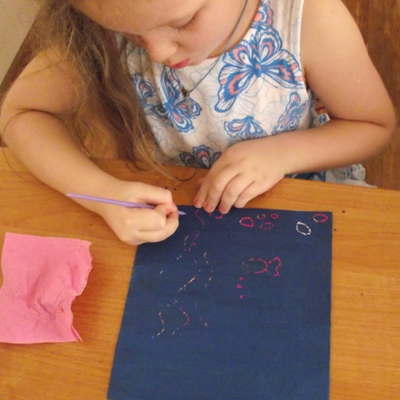
Граттаж
Материалы: картон либо плотная бумага любого цвета, свеча, широкая кисть, черная тушь или густая гуашь, жидкое мыло (примерно одна капля на столовую ложку туши), мисочки для туши, палочка с заточенными концами
Способ получения изображения: ребенок натирает свечой лист так, чтобы он весь был покрыт слоем воска. Затем на него наносится тушь с жидким мылом. После высыхания палочкой процарапывается рисунок.

Slide 3
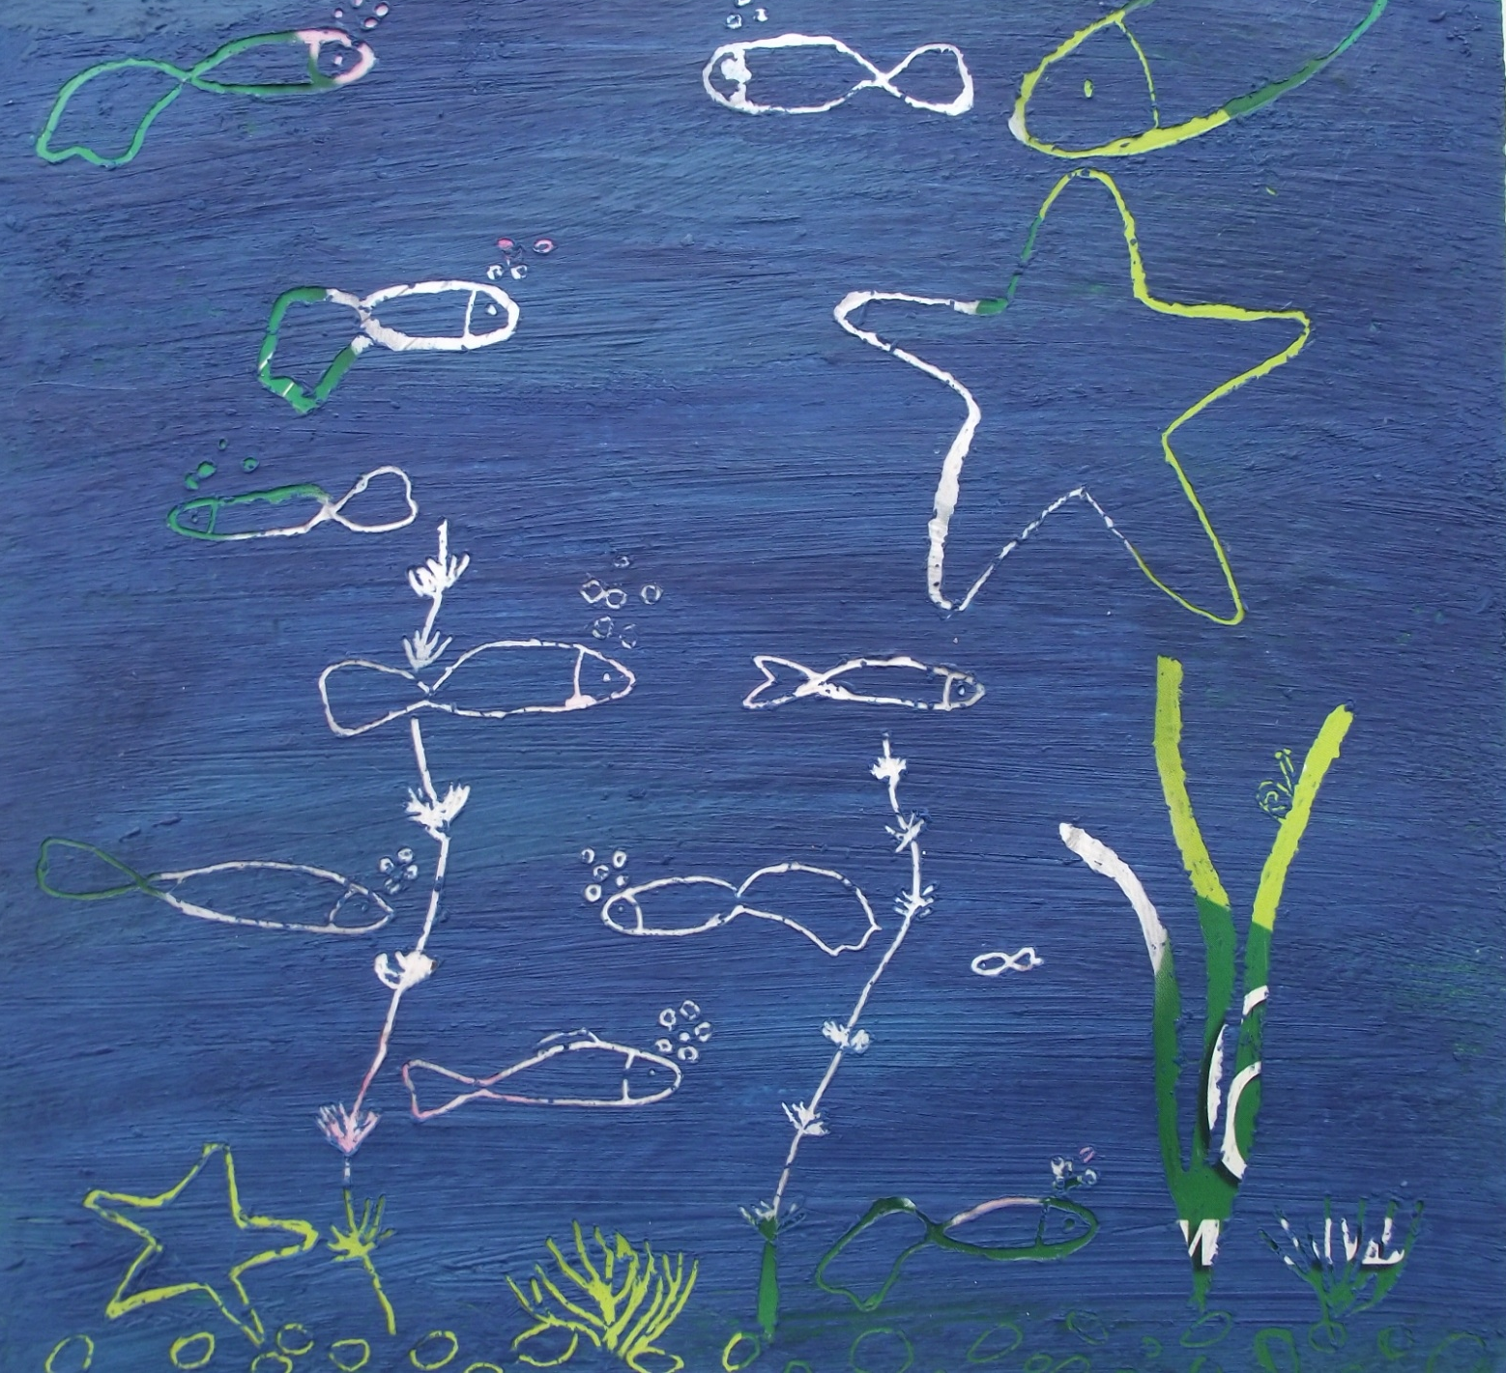

Slide 4
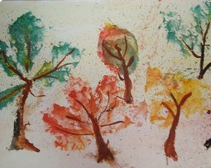
Отпечатки листьев
Ребенок покрывает лист дерева красками разных цветов, затем прикладывает его к бумаге окрашенной стороной для получения отпечатка. Каждый раз берется новый лист. Полученный рисунок дорисовывают красками по своему желанию.

Slide 5
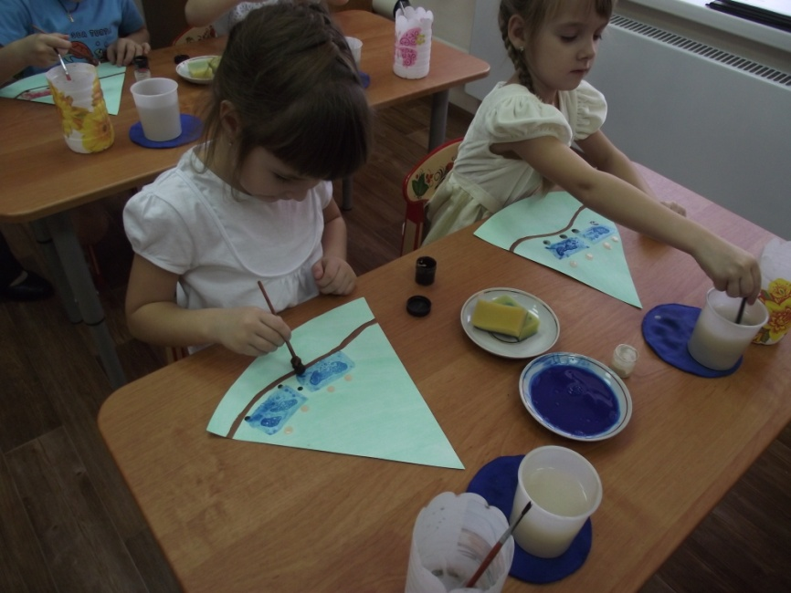
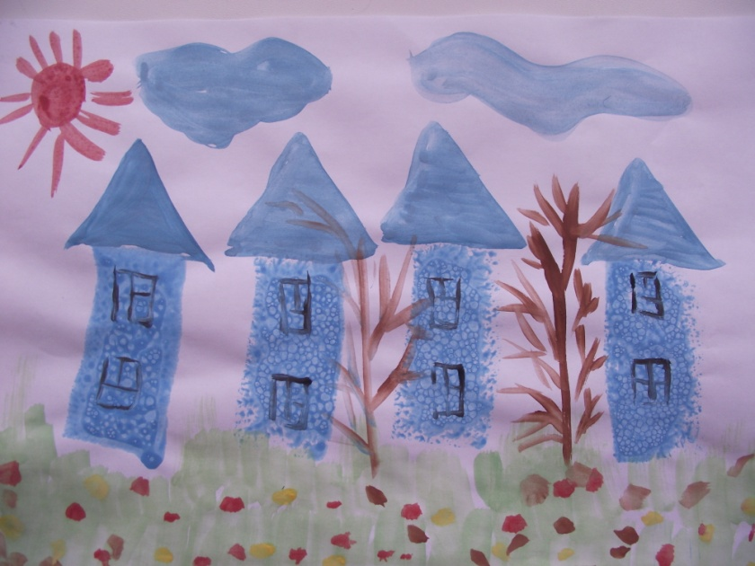
Отпечатки губкой
Губка прикрепляется тонкой проволокой или прочной ниткой к палочки или не заточенному карандашу. Получается большая кисть без волосков. Палочка держится строго перпендикулярно к поверхности листа. Теперь его можно обмакнуть в краску и рисовать методом штампов.

Slide 6
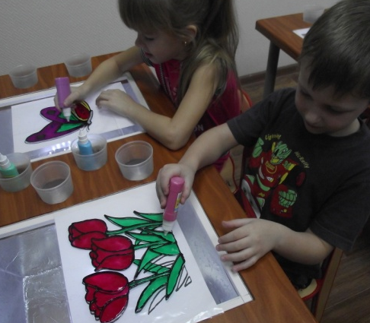
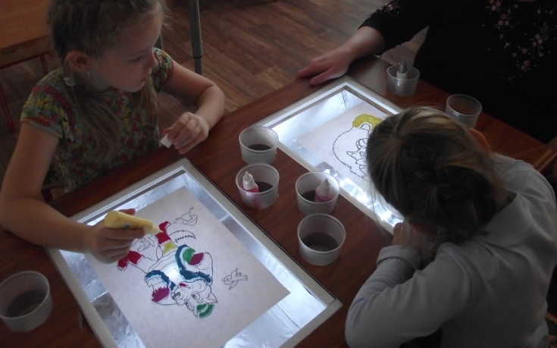
Рисование витражными красками
Приготовить трафарет.
Прорисуйте все контуры рисунка контурами по стеклу. Вы можете как подобрать контур в цвет фона, так и взять контрастный контур - например, золотого или серебряного цвета. Дайте контуру высохнуть.
Далее раскрасить витражными красками весь рисунок, высушить и можно переносить на гладкую, обезжиренную поверхность (окно, зеркало, бокал и т.д.)
Полезные советы
Если вы хотите, чтобы поверхность стекла осталась прозрачной, выбирайте витражные краски. Если вам нужно, чтобы краска легла плотным непрозрачным слоем, вам подойдут акриловые краски для рисования по стеклу.
Если рисунок несложный, вы можете не переводить его копиркой, а сразу нанести маркером.

Slide 8
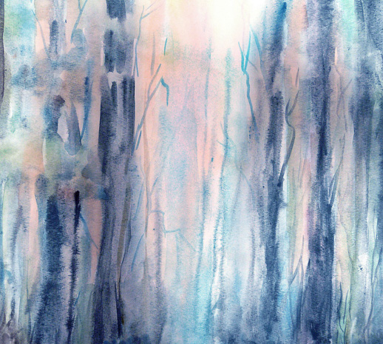
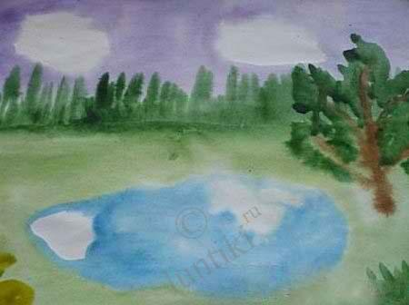
Рисование на мокрой бумаге. До недавних пор считалось, что рисовать можно только на сухой бумаге, ведь краска достаточно разбавлена водой. Но существует целый ряд предметов, сюжетов, образов, которые лучше рисовать на влажной бумаге. Нужна неясность, расплывчатость, например если ребенок хочет изобразить следующие темы: "Город в тумане", "Мне приснились сны", "Идет дождь", "Ночной город", "Цветы за занавеской" и т.д. Нужно научить дошкольника сделать бумагу немного влажной. Если будет бумага излишне мокрой - рисунка может не получиться. Поэтому рекомендуется намочить в чистой воде комочек ваты, отжать ее и провести или по всему листу бумаги, или (если так требуется) только по отдельной части. И бумага готова к произведению неясных образов.

Slide 9
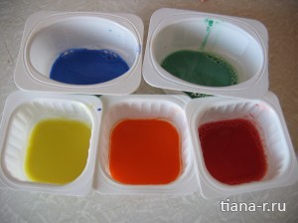
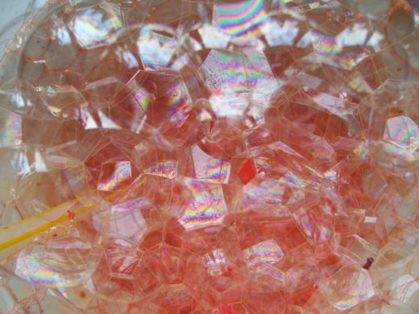
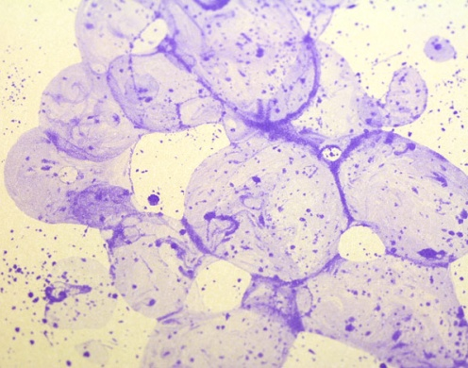
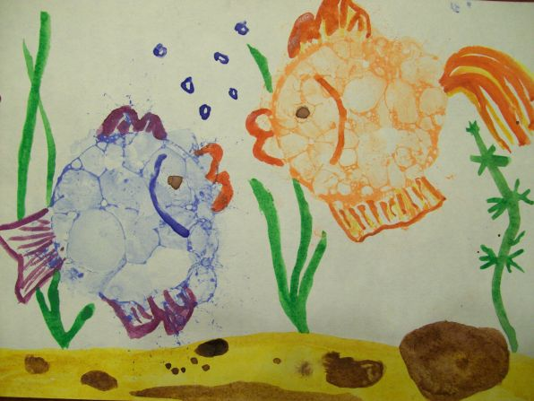
Рисование мыльными пузырями
В небольшое количество воды добавляется немного жидкого мыла. Затем этот мыльный раствор разливается по нескольким баночкам, в которые уже добавлена гуашь. Краски добавляется не очень мало, что бы получились насыщенные цвета (пузыри окрашиваются только слегка).
Трубочка вставляется в жидкость, необходимо в нее дуть до появления обильной пены.
Далее лист бумаги опускается на нее, пена отпечатывается.
Необходима предварительная беседа с детьми по технике безопасности. В трубочку необходимо дуть , а не пить мыльную воду.

Slide 10
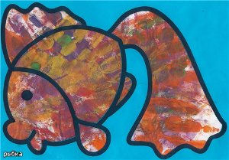
Картинки в технике паспарту
В центре листа нарисуйте картинку (яблоко, груша, рыбка и т.д.). Далее предмет вырезается по контуру. Получается паспарту. Ребенку дается лист бумаги который он закрашивает при помощи любой техники (ладошками, пальцами, мыльными пузырями, губкой и т.д.).
Паспарту наклеивается на раскрашенный лист бумаги.

Slide 11
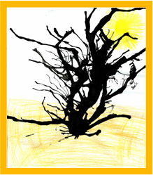
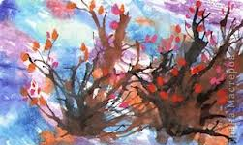
Кляксография
(выдувание трубочкой)
2. В нижней части листа ставим кляксу.
1. Приготовить: лист плотной альбомной бумаги, краску, коктейльную трубочку.
4. Для получения более мелких веточек каждую большую ветку выдуваем быстрыми движениями трубочки вправо – влево, вверх – вниз.
3. Коктейльной трубочкой выдуваем кляксу снизу вверх. Когда клякса разделится на несколько побегов (веточек) – выдуваем их по отдельности в нужном направлении.
5. Получатся вот такие красивые деревья .

Slide 12
Рисуем солью
Готовим разноцветную соль.
Процесс легкий в исполнении. Вначале возьмите тарелку положите чуть-чуть гуаши, добавьте немного воды. Затем насыпьте соль и тщательно перемешайте. В каждую чашку вливайте гуашь определенного цвета, который вам нужен. Размешивать нужно хорошо, чтобы соль стала однородного цвета. затем поставьте емкости с солью в духовку на 1 час при температуре 100 градусов. В процессе сушки можно один два раза достать соль и размять вилкой комочки. После того как соль высохнет и остынет, разомните все комочки вилкой, просейте соль через мелкое сито. Можно еще высыпать на газету и покатать по соли скалкой. Соль должна получится однородной и по цвету и по консистенции.

Slide 13
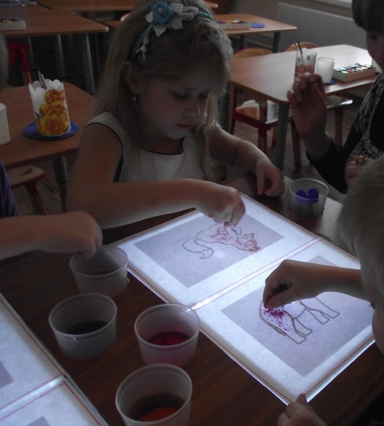
Рисование цветной солью или манной крупой
1. На бумаге нарисуйте карандашом рисунок
2. Возьмите тонкую кисточку и клеем ПВА (клей карандаш) "закрашивайте" рисунок. Делайте постепенно, сразу используя только один цвет. Намазанный участок посыпьте солью (манкой) нужного цвета. Подождите секунд 10-20, лишнюю соль стряхните. Так же поступайте и с остальными участками рисунка.

Slide 14
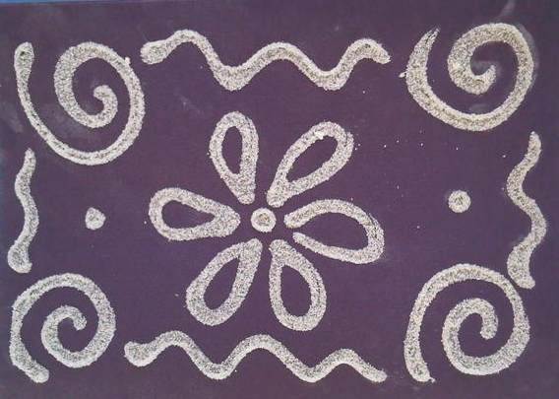
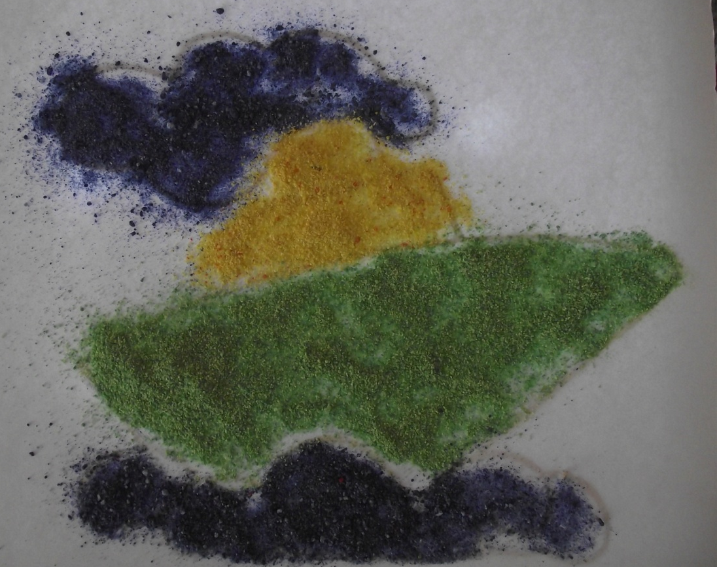
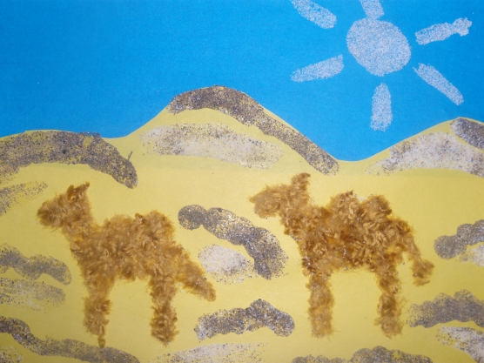

Slide 15
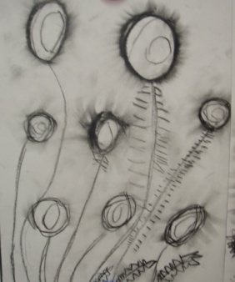
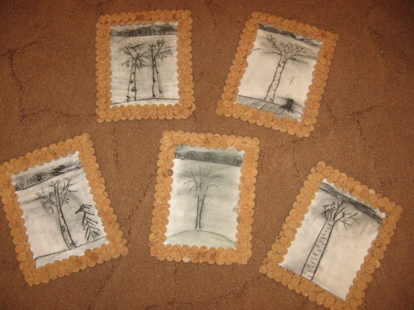
Рисуем углем
Детские картины, написанные этими мелками, имеют некоторую бархатистость, размытость и загадочность. Порой ребят сначала пугают их грязные руки, особенно после того, когда приходится поработать всей ладошкой, чтобы растушевать изображение. Но это только при первом знакомстве, а потом все опасения и страхи испачкаться уходят на задний план, потому что работа с этими необычными материалами постепенно очень завораживает и увлекает.
Для начала, необходимо рассмотреть этот материал, репродукции работ художников, выполненных в данной технике, работы, которые рисовали дети раньше. Рассказать из чего сделаны эти необычные мелки.
Далее дети на небольших листах пробуют и упражняются в рисовании разных линий, штрихов различной длины, разной направленности и нажима.
А потом им предлагается изобразить данными материалами природу, растение, птиц.
И вот что у нас получилось.

Slide 16
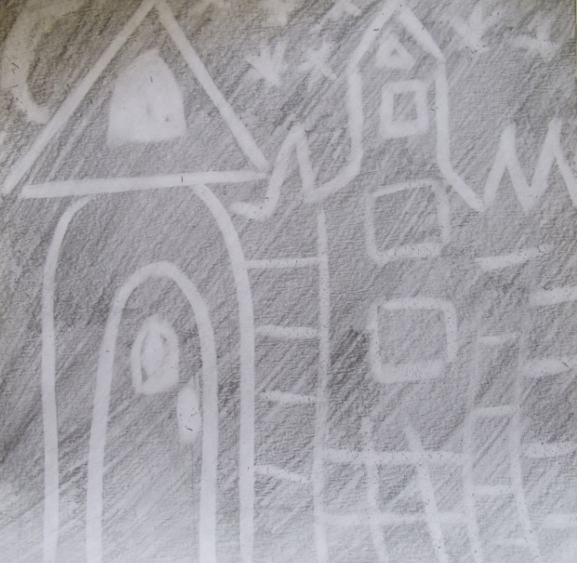
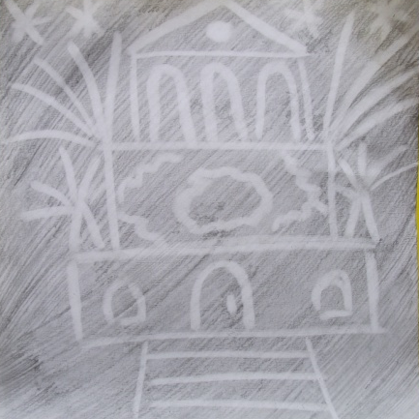
РИСОВАНИЕ ЛАСТИКОМ.
Материалы: листы плотной белой бумаги, простые карандаши, ластики, деревянные дощечки для очистки ластиков.
Способ получения изображения: простым карандашом заштриховать лист бумаги. Уголком ластика «нарисовать» (потереть) задуманное изображение. По мере работы необходимо не забывать чистить ластик о деревянные дощечки. Изображение получается белого цвета на фоне штриховки. Дополнить изображение деталями, выделив их с помощью регулирования нажима.

Slide 17
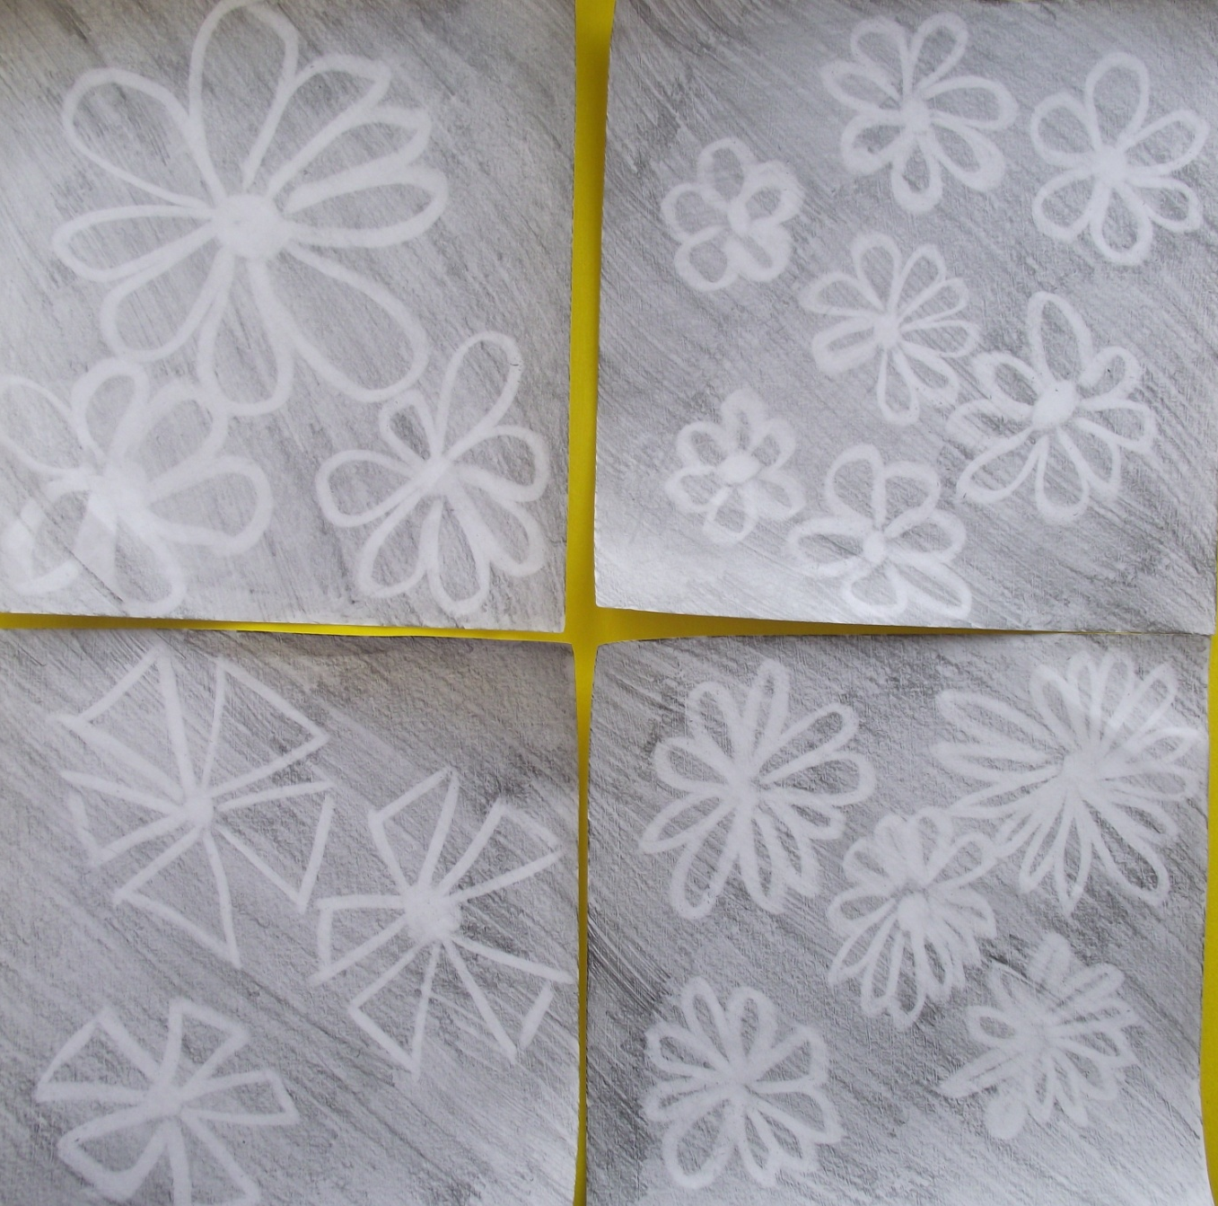

Slide 18
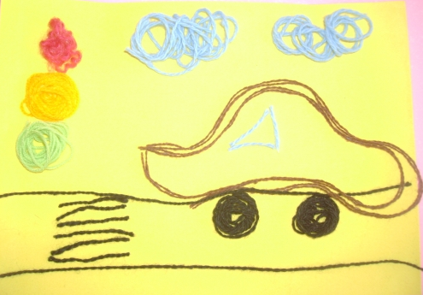
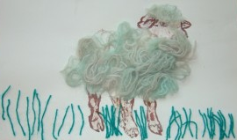
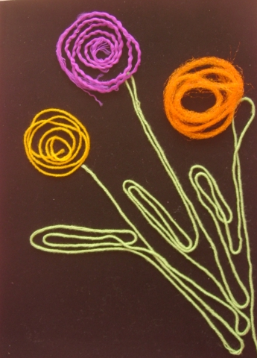
Ниткография – «Рисование» нитями
Ниткография- выкладывание с помощью шнурка или толстой нити контурных изображений различных предметов, то есть «рисование» с помощью нити.
В качестве «волшебной нити» мы использовали толстую шерстяную нитку. Нужно помнить, чем младше ребенок, тем толще должна быть нить. Детям 3-х лет можно дать шнурок толщиной 4-5 мм. Важно, чтобы он легко изгибался и не был скользким (не синтетика). Длина нити (шнурка) должна быть 25-30 мм.
В качестве основы для изображения нитью следует использовать любую шероховатую поверхность. Например, подойдет лист бархатной бумаги или фланелевая ткань, натянутая на плотную основу. Также можно использовать однотонный ковролин. Размеры такой основы (экрана) для ниткографии 20х20 см.

Slide 19
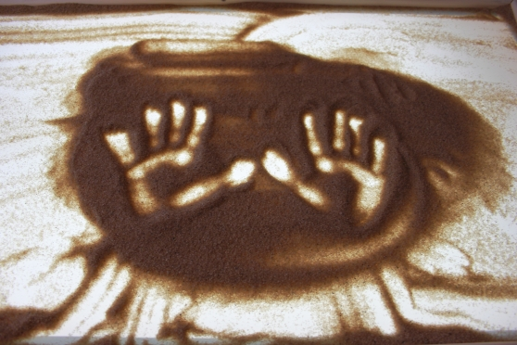
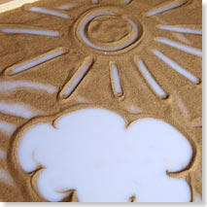
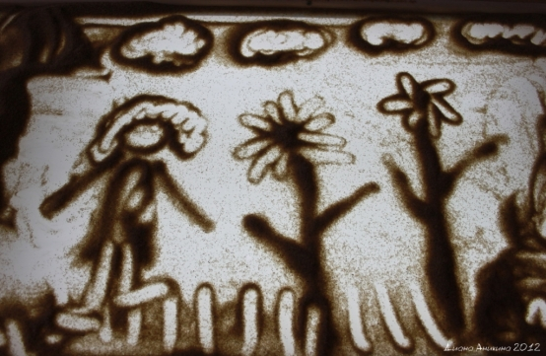
"Первые песочные шаги" рисование на песке
На начальном этапе рисования песком можно воспользоваться следующими техниками: рисование указательным пальцем по тонкому слою песка; поиск и доработка образов в фигурах, образованных беспорядочно набросанным песком; расчистка равномерно насыпанного на поверхности стола слоя песка до появления контуров нужного образа; использование в работе формочек для пластилина, наборов для песочницы с целью создания всевозможных отпечатков

Slide 20
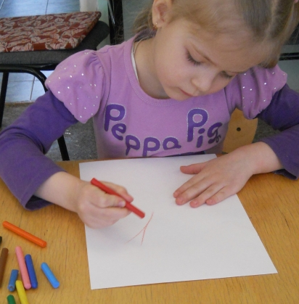
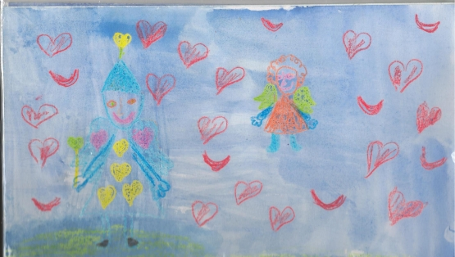
"Волшебные " рисунки
Для рисования необходимы: свеча или разноцветные восковые или масляные мелки и акварели. Дети рисуют мелками на листе бумаги для акварели задуманный сюжет (при помощи белого мелка дети могут изобразить зимний пейзаж или просто снежинки, звёзды и т. д., а при помощи цветных мелков светлых оттенков интересными получаются рисунки на темы: "Волшебные сны", "Праздничный салют", "Мыльные пузыри" и т. д.), а затем начинают покрывать фон рисунка акварельными красками, самостоятельно подбирая цвет в зависимости от задуманного сюжета. В этот момент кисть в руках детей выполняет роль "волшебной палочки".

Slide 21
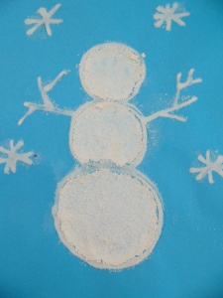
Рисование зубной пастой
Создать зимний пейзаж очень удобно, рисуя зубной пастой. Предварительно детям надо объяснить , что это творческий поиск, и такое использование зубной пасты не дает ему право выдавливать ее на полу, полках и столах. Вместе с ребенком наметьте карандашом легкий контур будущего рисунка. Медленно выдавливая зубную пасту пройдитесь ею по всем намеченным контурам. Все остальное можно закрасить при помощи кисти. Такую работу необходимо обязательно высушить.

Slide 22
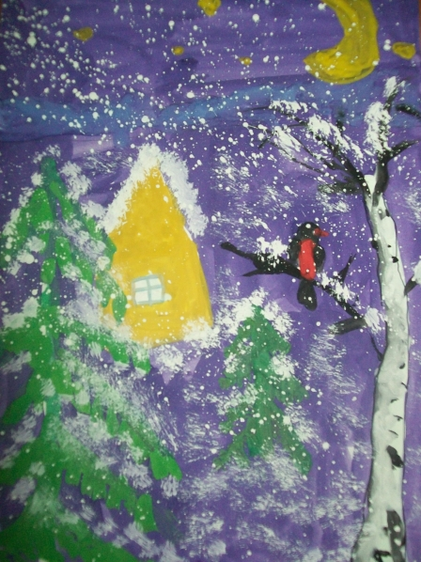
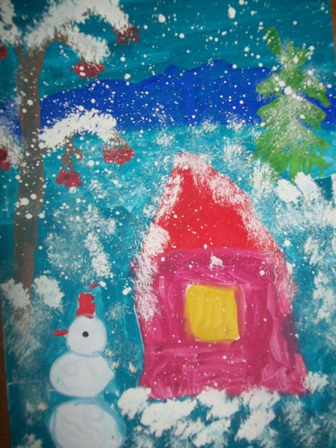
Набрызг.
Вам понадобится: бумага, краски, жесткая кисть или зубная щетка, стека.
Набрать краску на щетку (кисть) и быстрым движением проводить по поверхности щетки, по направлению к себе.

Slide 23
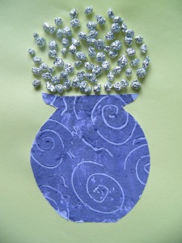
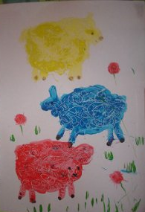
Рисунок с рельефом
В краску добавляется мука и наносится на лист. Узор прочерчивается– палочкой, зубочисткой, вилкой, спичкой.
Можно закрасить лист бумаги, просушить его и вырезать любые предметы.

Slide 24
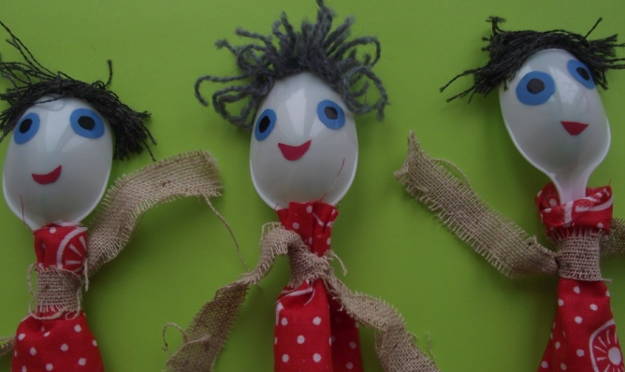
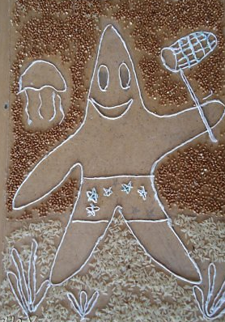
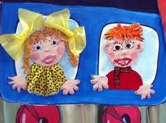
Коллаж
Картина может создаваться не только красками, но и клеем, ножницами и… всякой всячиной. Коллаж – это настоящая свобода творчества!
Коллаж – это декоративная техника в которой комбинируются несовместимые вещи в удивительно гармоничные композиции.
Делая коллаж, уделите особое внимание основе – от нее зависит очень многое. Удачно выбранный фон сделает панно более выразительным, а слишком броский, отвлечет внимание зрителя от сюжета.
Основой коллажа может быть аппликация из полосок бумаги родственных цветов, ткань, декоративная соломка, пробка, кусок линолеума – главное, чтобы элементы и фон хорошо сочетались друг с другом.
Определившись с темой и подберите главные элементы, поменяйте детали местами, выберите другой, контрастный цвет фона, добавьте неожиданный акцент – эти действия могут мгновенно изменить ритм и колорит композиции и, возможно, она станет намного интереснее.
К сожалению, многие компоненты объемных коллажей к основе можно приклеить только так называемым супер – клеем, который безопасным не назовешь. Поэтому заранее договоритесь о разделении работы: на малыше – творческая часть, на вас – техническая.

Slide 25
